Slide 1
Муниципальное бюджетное дошкольное образовательное учреждение детский сад № 11 “Берёзка” общеразвивающего вида
Картотека дидактических и
подвижных игр по
правилам дорожного движения.
Подготовительная группа
“Солнышко”
Составитель: воспитатель
Гонтова Маргарита Энгельсовна
г. Гусиноозерск
2015 г.

Slide 2
Актуальность проблемы
Ежедневно в дорожно-транспортных происшествиях получают травмы, и гибнет много людей. Дошкольники составляют четвертую часть от общего числа пострадавших в ДТП детей. Одной из причин такого неблагополучного положения является весьма низкий уровень обучения детей правилам дорожной безопасности. Необходимо уделять больше внимания вопросам воспитания у дошкольников навыков безопасного поведения на улицах и дорогах

Slide 3
Цель проекта:
формирование у дошкольников навыков безопасного поведения, умений планировать свои действия на основе первичных ценностных представлений
расширение знаний о правилах поведения детей на улице
создание условия для развития познавательных и творческих способностей детей

Slide 4
Задачи проекта:
формирование у детей элементарных знаний о правилах безопасного дорожного движения в качестве пешехода;
развитие умений и навыков безопасного поведения на улице, различать и называть дорожные знаки;
воспитание умения в повседневной жизни стремиться соблюдать правила безопасного поведения на улице;
воспитание умения использовать в практике речевого общения с взрослыми и сверстниками элементов объяснительной речи и поддерживать коллективное общение;
развитие умения анализировать

Slide 5
Предполагаемый результат Дети должны знать
основные источники и виды опасности на улице
дорожные знаки (пешеходный переход, железнодорожный переезд, пункт первой медицинской помощи, перекрёсток регулируемый светофором и т.д.)
номера телефонов экстренных служб (01,02,03)
стихи, загадки, игры о правилах дорожного движения
значение цветов светофора

Slide 6
Дети должны уметь
соблюдать правила безопасного поведения на улице
обучать данным правилам сверстников
проявлять любознательность, стремление узнавать как можно больше об опасных ситуациях на улице.
элементарно прогнозировать последствия нарушения правил ПДД
составлять творческие рассказы, сказки
Дети должны иметь представление
о последствиях нарушения правил безопасного поведения
на улице
о профессии регулировщика

Slide 7
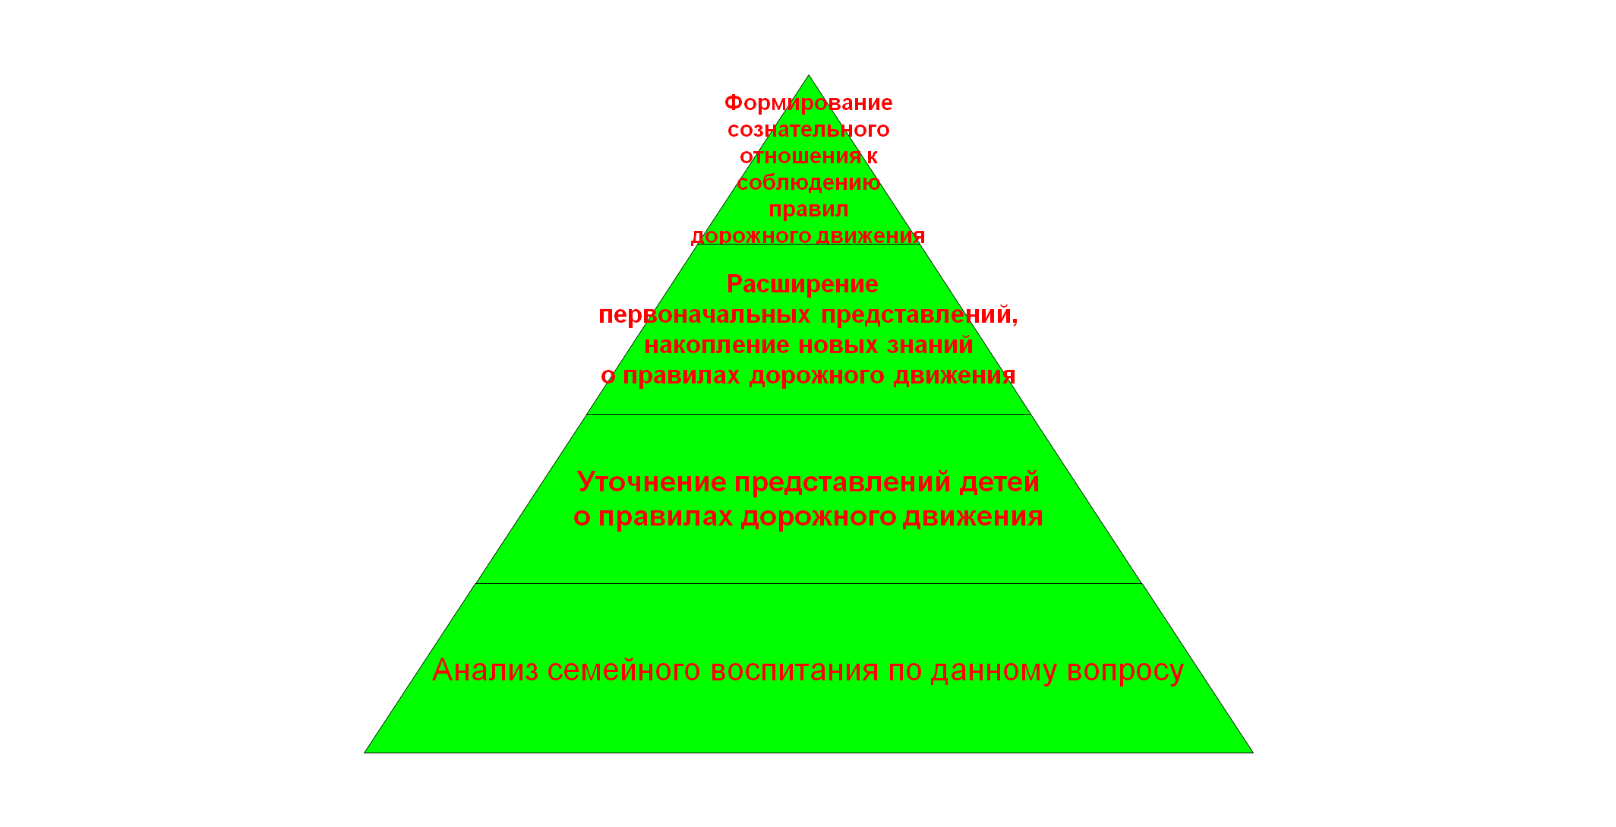
Этапы работы по ознакомлению детей дошкольного возраста с ПДД:

Slide 8
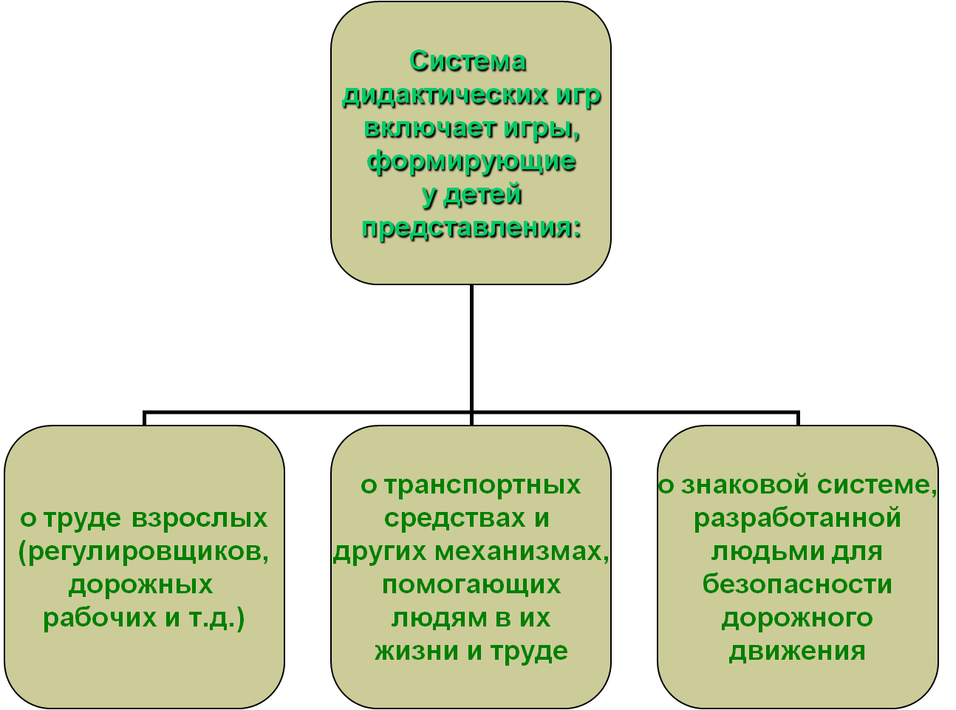

Slide 9
«Угадай транспорт»
Цель: закрепить представления детей о транспорте, умение по описанию узнавать предметы; развивать смекалку, быстроту мышления и речевую активность.
Материал: картинки (карточки) с изображением транспорта.
Ход игры: Воспитатель загадывает детям загадки о видах транспорта. Кто первым из детей отгадает, о каком транспорте идет речь в загадке, получает картинку с его изображением. У кого в конце игры будет больше картинок, тот и победитель.

Slide 10
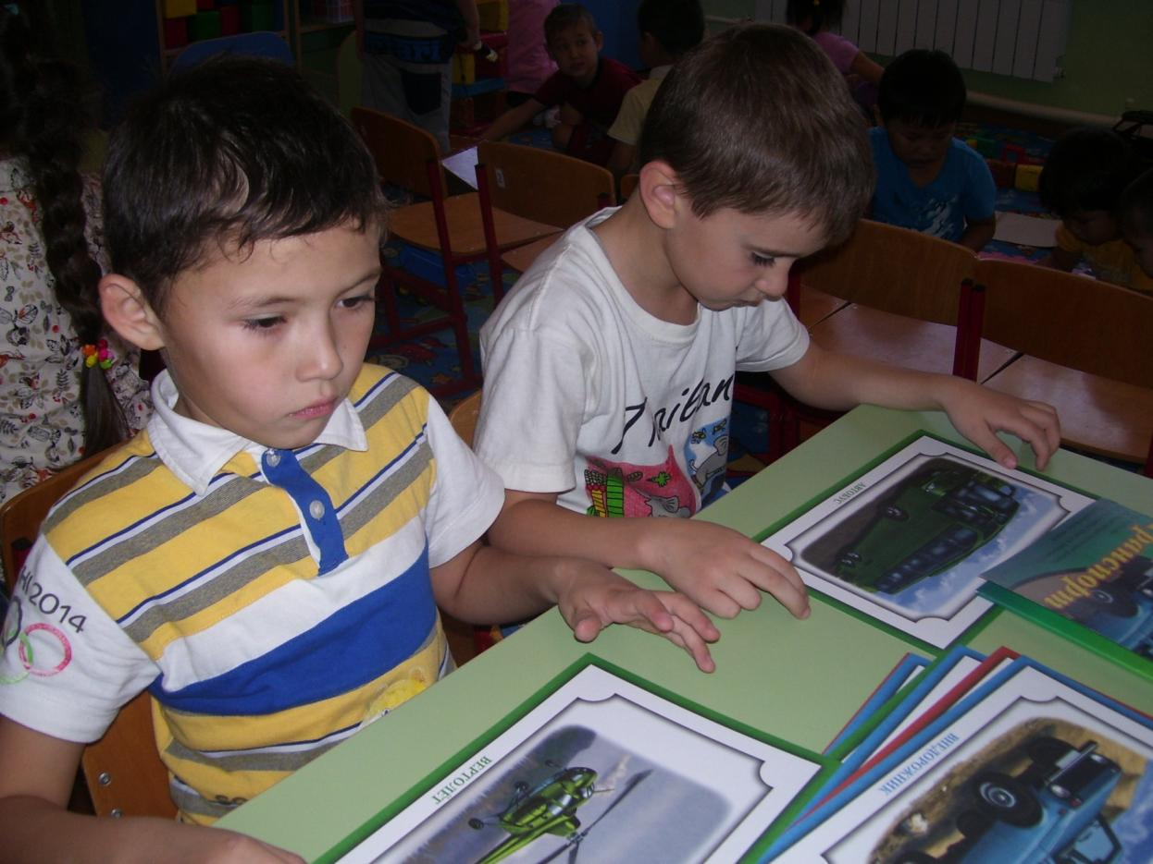

Slide 11
Лото «Играй да смекай!»
Цель: учить соотносить речевую форму описания дорожных знаков с их графическим изображением; развивать умственные способности и зрительное восприятие; воспитывать самостоятельность, быстроту реакции, смекалку.
Материал: таблицы с изображением дорожных знаков, пустые карточки.
Ход игры: В игре участвуют 4 - 6 детей, перед которыми разложены таблицы с изображением дорожных знаков и пустые карточки. Воспитатель читает загадки (стихи) о дорожных знаках, дети закрывают карточками их изображения на таблице. Выигрывает тот, кто первым правильно закроет все изображения, прозвучавшие в загадках или стихах.

Slide 12
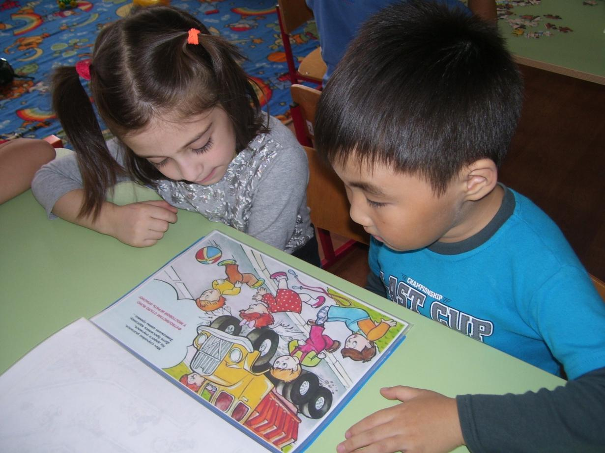

Slide 13
«Подумай – отгадай»
Цель: уточнить представления о транспорте и правилах дорожного движения; активизировать процессы мышления, внимания и речи детей; воспитывать сообразительность и находчивость.
Материал: фишки.
Ход игры: Воспитатель задает вопросы детям. Кто из детей знает правильный ответ, поднимает руку. Кто первым ответит правильно, получает фишку. Выигрывает тот, кто получил больше фишек за правильные ответы.

Slide 14
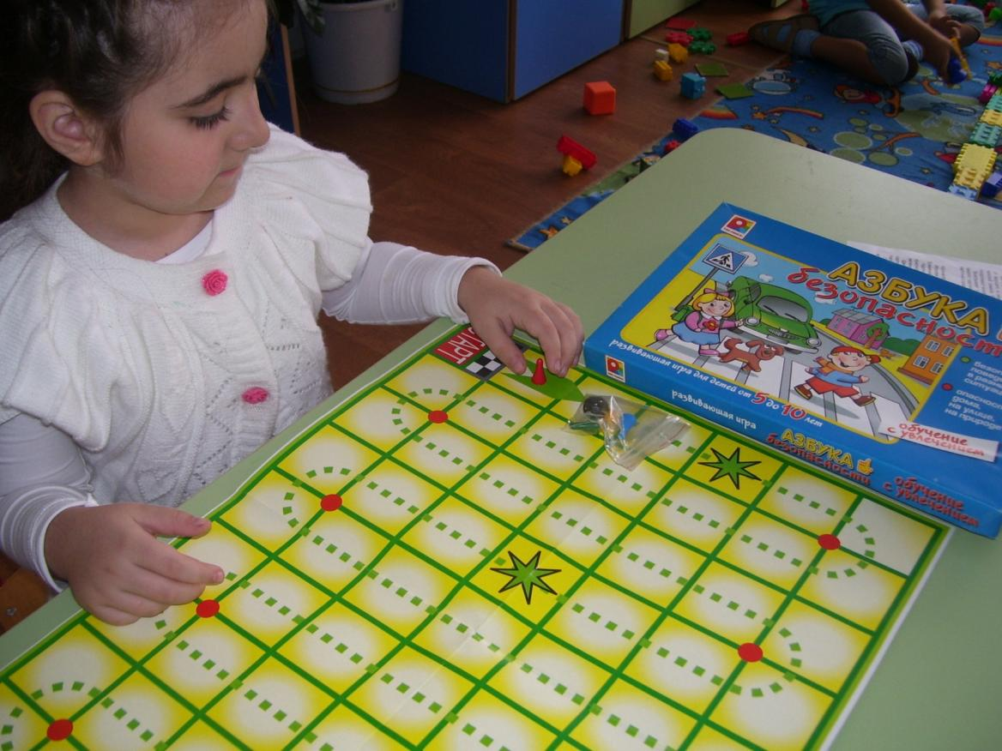

Slide 15
«Собери знак»
Цель: закрепить знания детей о дорожных знаках и ПДД; развивать логическое мышление, внимательность; воспитывать культуру безопасного поведения детей на дороге и в общественных местах.
Материал: в конвертах пазлы – дорожные знаки, фишки.
Ход игры: Воспитатель рассаживает детей по экипажам и по общей команде (сигнал свистка) дети открывают конверты и складывают свои знаки из частей (пазлы). Через 5 - 7 минут игра прекращается. Сколько знаков собрано правильно, столько очков получает команда. Можно заработать и дополнительные очки, если игроки правильно ответят, как называется знак и какое он имеет значение. За правильный ответ воспитатель дает экипажу фишку.

Slide 16
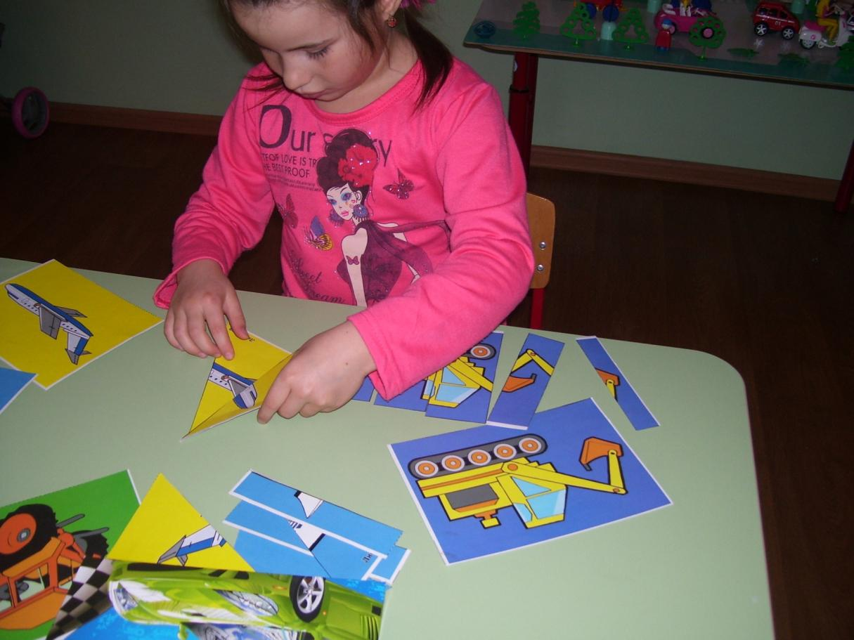

Slide 17
«Красный - зеленый»
Цель: закрепить представления детей о дорожных знаках; развивать внимание, логическое мышление, сообразительность, находчивость.
Материал: воздушные шары красного и зеленого цвета.
Ход игры: Нужно взять два шарика – зелѐный и красный. Воспитатель дает ребенку в руку красный шарик, ребѐнок – называет запрещающий знак. Если зелѐный шарик, называет знак разрешающий, предписывающий. Не называет – выбывает из игры. А победитель получает в награду воздушный шарик.

Slide 18
«Светофор»
Задачи: закрепить представления детей о назначении светофора, о его сигналах, развивать внимание, зрительное восприятие; воспитывать самостоятельность, быстроту реакции, смекалку.
Материал: круги красного, желтого, зеленого цвета, светофор.
Ход игры: Ведущий, раздав детям кружки зеленого, желтого, красного цветов, последовательно переключает светофор, а дети показывают соответствующие кружки и объясняют, что означает каждый из них.

Slide 19
«Стрелка, стрелка, покружись…»
Цель: Научить детей различать и правильно называть дорожные знаки, их назначение; развивать внимание, память; воспитывать нравственные качества: согласованность и сотрудничество.
Материал: карты с изображением дорожных знаков, круги желтого цвета.
Ход игры: В игре могут участвовать от 2 до 10 ребят. Дети садятся вокруг стола, каждый получает карты с дорожными знаками. Воспитатель объясняет детям, что они будут крутить диск по очереди и за правильно названный дорожный знак и его назначение будут получать у кассира жѐлтый кружок и закрывать на своей карте такой же знак, если он имеется.

Slide 20
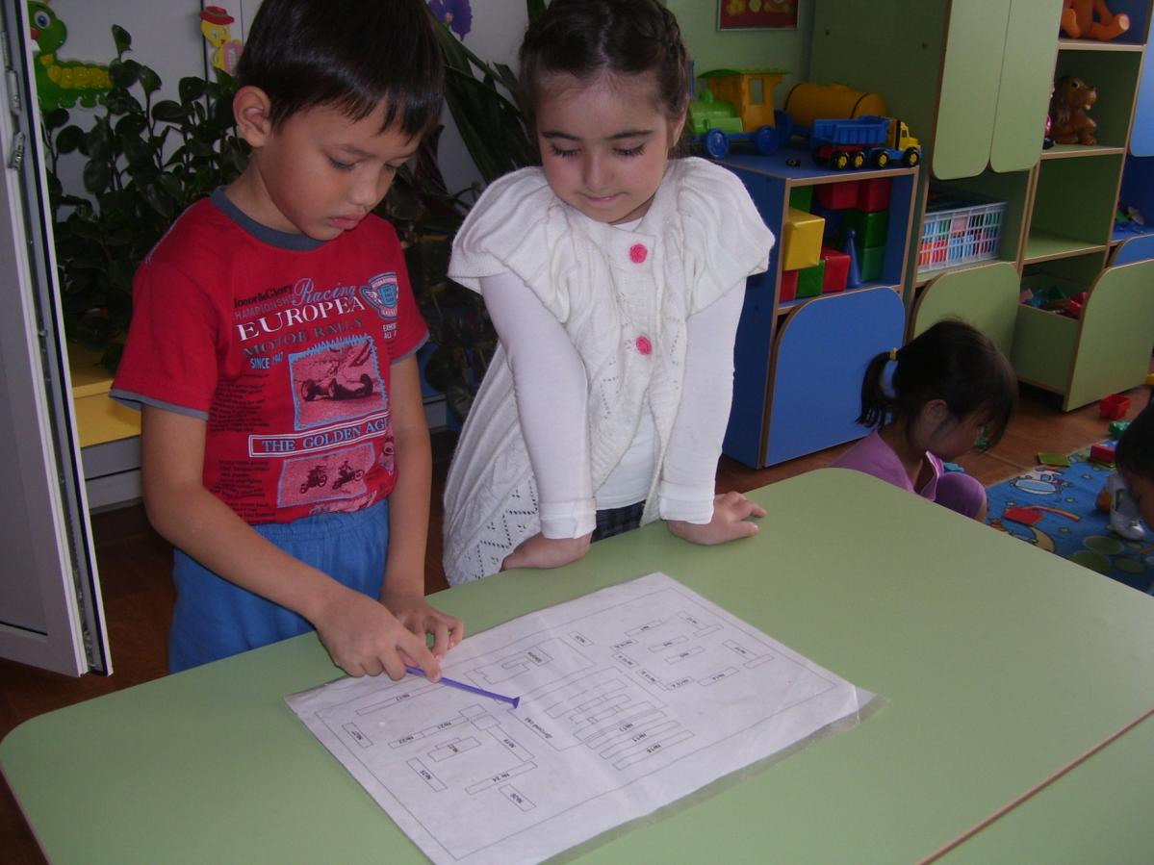

Slide 21
«Автомульти»
Цель: учить соотносить сказочного персонажа и его транспортного средства, правильно называть, развивать память, мышление, сообразительность.
Ход игры: Детям предлагается ответить на вопросы из мультфильмов и сказок, в которых упоминаются транспортные средства.

Slide 22
«Вопросы и ответы»
Цель: закрепить знания о ПДД, дорожных знаках, поведения на улице; развивать мышление, память, сообразительность, речь.
Материал: фишки.
Ход игры: Воспитатель делит детей на две команды, задает вопросы, дети отвечают, за правильный ответ вручается фишка. Побеждает команда, набравшая большее количество фишек.

Slide 23
«Машины»
Цель: формировать умение складывать изображение машины из деталей геометрического конструктора-мозаики, комбинируя различные фигуры, изменяя их положение на плоскости стола; развивать логическое мышление, умение составлять из частей целое.
Материал: схемы с изображением машин, состоящих из разных геометрических фигур (треугольник, прямоугольник, квадрат, круг); детали геометрического конструктора – мозаики.
Ход игры: Воспитатель вместе с детьми рассматривают из каких частей состоят машины (кузов, кабина, колеса); какие геометрические фигуры используются (треугольник, прямоугольник, квадрат, круг). Далее воспитатель предлагает из деталей геометрического конструктора – мозаики выложить изображение машины на плоскости стола, опираясь на схему.

Slide 24
“Да, нет”
Цель: закрепить правила дорожного движения, поведения в транспорте.
Ход игры: Воспитатель задает вопросы, дети хором отвечают “да” или “нет”.

Slide 25
"Отремонтируй светофор"
Цель: закреплять знания детей о сигналах светофора.
Материал: шаблон светофора, круги красного, желтого, зеленого цвета.
Ход игры: Воспитатель объясняет детям, что светофор сломался, необходимо отремонтировать светофор (правильно собрать по цвету). Дети накладывают круги на готовый шаблон светофора.

Slide 26
“ Это я, это я, это все мои друзья!”
Цель: закрепить правила дорожного движения, поведения в транспорте.
Ход игры: Воспитатель задает вопросы, если дети согласны, то хором отвечают: «Это я, это я, это все мои друзья!», а если не согласны – молчат.

Slide 27
«Ты – большой, я - маленький»
Выйдя на прогулку, предложите своему ребѐнку поиграть в «больших и маленьких». Пусть он будет «большим» и поведѐт вас через дорогу. Контролируйте его действия. Проделайте это несколько раз, и результаты не замедлят сказаться.

Slide 28
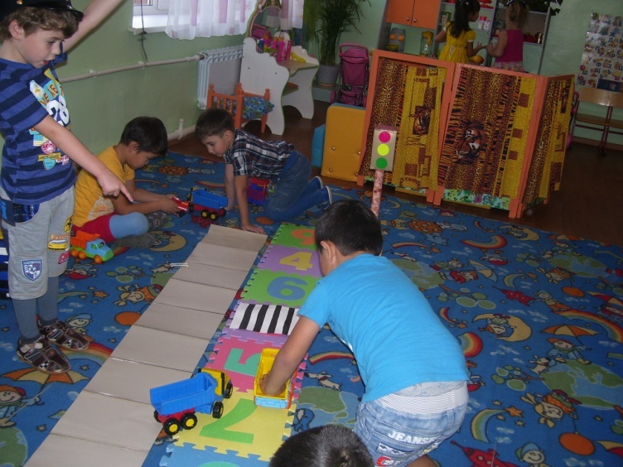

Slide 29
«Наша улица»
Цель: расширять знания детей о правилах поведения пешехода и водителя в условиях улицы; закрепить представления детей о назначении светофора; учить детей различать дорожные знаки (предупреждающие, запрещающие, предписывающие, информационно - указательные), предназначенные для водителей и пешеходов
Материал: макет улицы с домами, перекрестком; автомобили (игрушки); куклы - пешеходы; куклы - водители; светофор (игрушка); дорожные знаки, деревья (макеты)
Ход игры: Игра проводится на макете. С помощью кукол дети по заданию педагога разыгрывают различные дорожные ситуации.

Slide 30
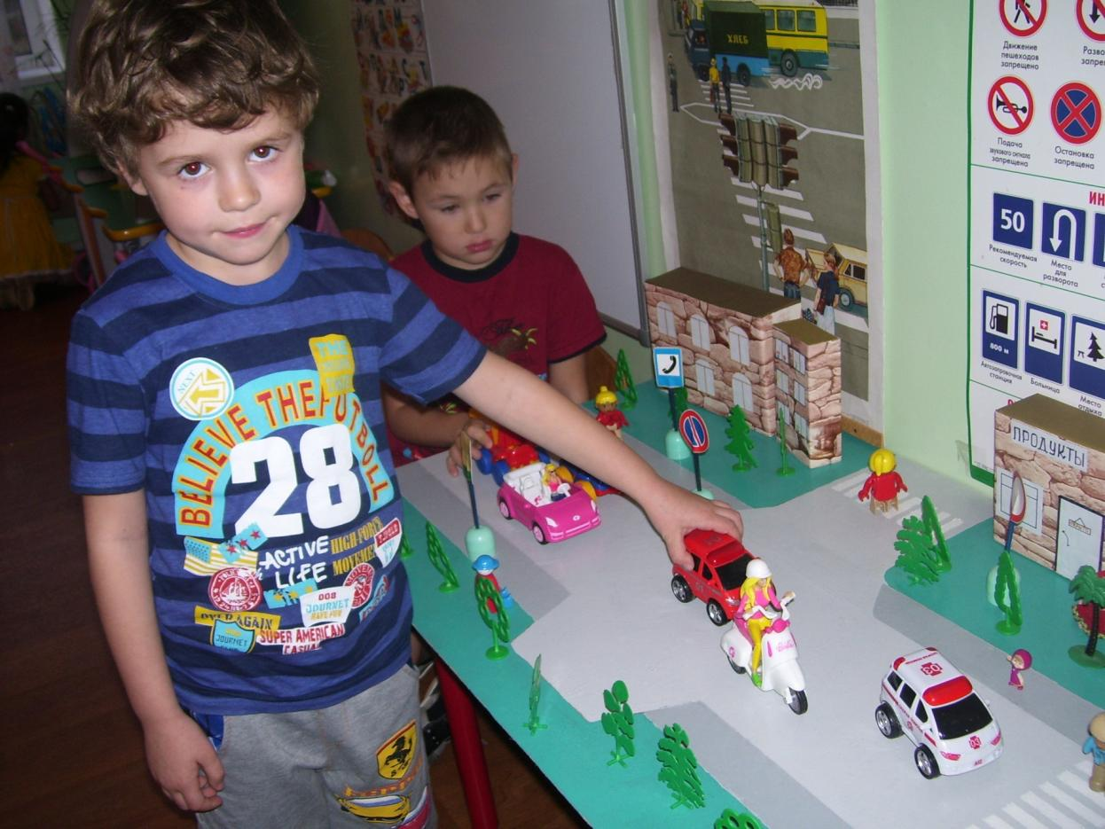

Slide 31
«Поставь дорожный знак»
Цель: учить детей различать следующие дорожные знаки: «Железнодорожный переезд», «Дети», «Пешеходный переход», (предупреждающие); «Въезд запрещен», «Проход закрыт» (запрещающие); «Прямо», «Направо», «Налево», «»Круговое движение», «Пешеходная дорожка» (предписывающие); «Место стоянки», «Пешеходный переход», «Пункт медицинской помощи», «Автозаправочная станция», «Телефон», «Пункт питания» (информационно- указательные); воспитывать внимание, навыки ориентировки в пространстве.
Материал: дорожные знаки; макет улицы с изображением дорог, пешеходных переходов, зданий, перекрестков, машины.
Ход игры: разыгрывание различных дорожных ситуаций.

Slide 32
«Улица города»
Цель: уточнить и закрепить знания детей о правилах поведения на улице, о правилах дорожного движения, о различных видах транспортных средств
Материал: макет улицы; деревья; автомобили; куклы - пешеходы; светофор; дорожные знаки.
Ход игры: С помощью кукол дети по заданию педагога разыгрывают различные дорожные ситуации.

Slide 33
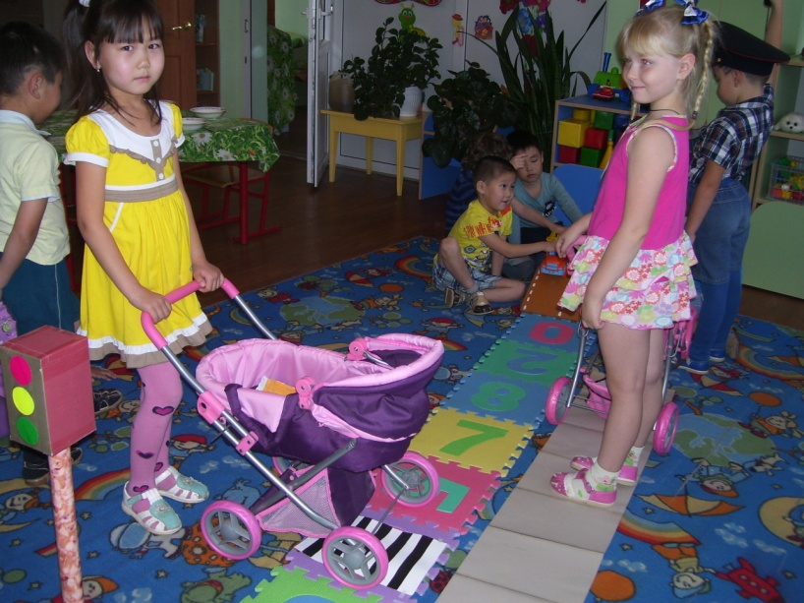

Slide 34
«Пешеходы и водители»
Цель: обучать правилам дорожного движения, поведения на дорогах, закрепить представления детей о назначении светофора, прививать устойчивую мотивацию к соблюдению ПДД, развивать внимание, мышление, ориентировку в пространстве.
Материал: дорожные знаки, светофор, рули, сумки с игрушками, стол, талоны, вывеска «Магазин игрушек», игрушки, коляски, куклы, удостоверения – зеленый кружок из картона.
Ход игры: Дети в форме инспекторов ГИБДД (фуражка, накидка с буквами инспектор ГИБДД или значка ГИБДД), дети – пешеходы, дети – водители, ребенок – продавец игрушек. Часть ребят изображает пешеходов, а часть - водителей. Водители должны сдать экзамены на права шофера и получить автомобиль.

Slide 35
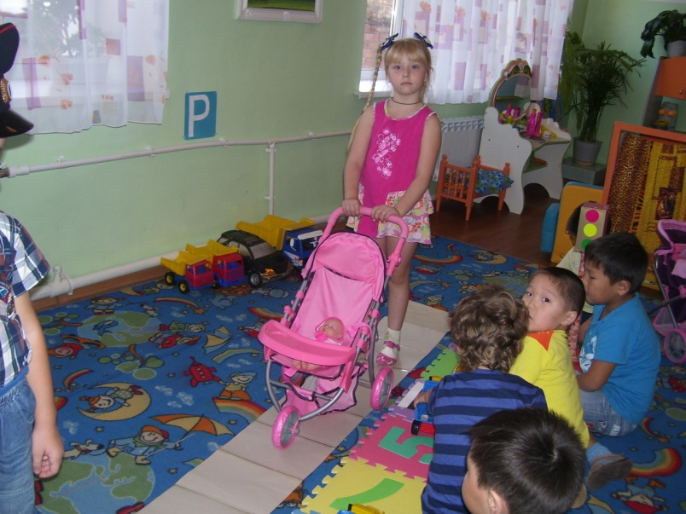

Slide 36
«Наш друг постовой»
Цель: закрепить представления о профессии регулировщика, его функциях; обозначения жестов (какой жест какому сигналу светофора соответствует), развивать внимание, доброжелательное отношение к сверстникам.
Материал: фуражка, жезл регулировщика.
Ход игры: Ведущий-постовой. Дети игроки делятся на пешеходов и водителей. По жесту регулировщика водители и пешеходы идут (едут) или останавливаются. Вначале роль постового берет на себя воспитатель. Затем, когда дети освоят жесты регулировщика, они могут выполнять эту роль по очереди.

Slide 37
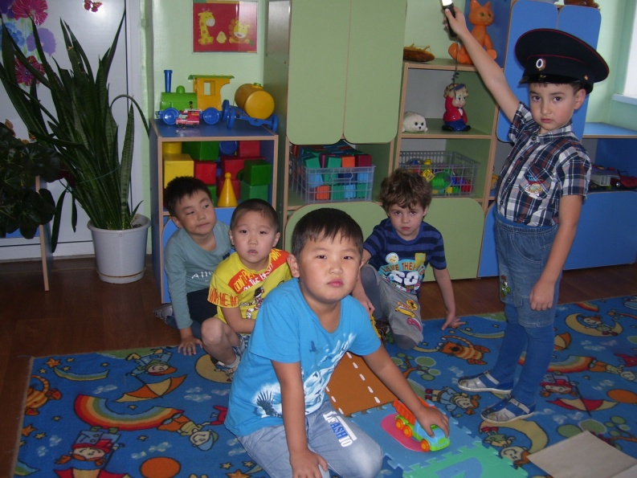

Slide 38
«Найди безопасный путь»
Цель: закрепить правила дорожного движения и поведения на дороге; развивать мышление, память, внимание, расширять словарный запас.
Материал: макет улицы (дорожной части), дорожные знаки, светофор, транспорт (машины легковые, грузовые).
Ход игры: дети разыгрывают различные ситуации на макете.

Slide 39
«Где мое место?»
Цель: закреплять знание знаков дорожного движения, развивать мышление, внимание, память, речь.
Материал: крупный строительный материал (кубики, кирпичики, призмы, конусы, цилиндры и др.) для конструирование дороги, расстановка на дороге предупреждений (школа, столовая, ремонт дороги и т.п.), соответствующих изученным знакам дорожного движения.
Ход игры: Задача игроков заменить словесные предупреждения на нужные знаки. Игра может проводиться в двух вариантах.

Slide 40
«Путаница»
Цель: закреплять знание знаков дорожного движения, развивать мышление, внимание, память, речь.
Материал: строительный материал (кубики, кирпичики, призмы и др.), дорожные знаки, волшебные шапочки.
Подготовка к игре: Воспитатель заранее конструирует дорогу и расставляет знаки неправильно (около «Зебры» знак «Скользкая дорога» и т.д.) Затем рассказывает детям историю про то, как злые «духи» решили навести в городе беспорядок и просит помочь исправить положение.
Ход игры: Дети, превратившись в добрых волшебников, расставляют знаки правильно. Объясняют, что делают.

Slide 41
«Дорожный экзамен»
Цель: обучать правилам дорожного движения и поведения на дороге; развивать мышление, память, внимание, речь.
Материал: крупный строительный материал (кубики, кирпичики, призмы, конусы, цилиндры и др.) для конструирование дороги, расстановка на дороге дорожных знаков.
Подготовка к игре: Конструирование дороги и расстановка знаков.
Ход игры: Ребенок - водитель - ученик, сдающий экзамен на право вождения автомобиля. Он «едет» по дороге и, завидев тот или иной знак, объясняет, что он должен сделать. Например: впереди скользкая дорога. Снижаю скорость, еду осторожно, не обгоняя другие машины.

Slide 42
«Выполни поручение»
Цель: закреплять правила дорожного движения, развивать ориентировку в пространстве, внимание, мышление, память, умение выполнять команду в заданной последовательности.
Материал: крупный строительный материал (кубики, кирпичики, призмы, конусы, цилиндры и др.) для конструирование дороги, расстановка на дороге дорожных знаков, знаков обозначающих «станции» (столовая, железнодорожный переезд, детский сад, школа, больница и др.), рули.
Подготовка к игре: Конструирование дороги и расстановка изученных знаков. Ход игры: Дети у «диспетчера» (воспитателя) получают задание съездить, например, в больницу. Ребенок едет и возвращается обратно. Далее он получает сразу два задания: «Съездить к железнодорожному переезду, затем поешь в столовой». Ребенок должен выполнить задания в заданной последовательности. Постепенно количество одновременно данных поручений возрастает.

Slide 43
«Повороты»
Цель: развивать координацию движений рук (вправо, влево), зрительное внимание, мышление, умение выполнять команду, согласно знака в руках воспитателя.
Материал: знаки: «Движение прямо», «Движение направо», «Движение налево», рули.
Подготовка к игре: Дети строятся в шеренгу лицом к воспитателю. Если игра проводится подгруппой из 6 человек, то детям раздаются рули. У воспитателя знаки: «Движение прямо», «Движение направо», «Движение налево».
Ход игры: Если воспитатель показывает знак «Движение прямо», то дети делают один шаг вперед, если знак «Движение направо» - дети, имитируя поворот руля, поворачивают направо, если знак «Движение налево» - дети, имитируя поворот руля, поворачивают налево.

Slide 44
«Как проехать?»
Цель: закреплять правила дорожного движения, развивать ориентировку в пространстве, внимание, мышление, память, умение выполнять команду в заданной последовательности.
Материал: крупный строительный материал (кубики, кирпичики и др.), знаки «Движение прямо», «Движение направо», «Движение налево»
Подготовка к игре: Конструирование дороги с использованием знаков «Движение прямо», «Движение направо», «Движение налево». Отмечаются пункты отправления и назначения.
Ход игры: Дети (от одного до трех) должны правильно проехать к пункту назначения. Побеждает тот, кто сделал это быстрее, не нарушая правил дорожного движения.

Slide 45
«Угадай знак»
Цель: закреплять знания о дорожных знаках, развивать мышление, внимание, наблюдательность.
Материал: дорожные знаки, жетоны.
Подготовка к игре: Все изученные знаки расставляют на расстоянии друг от друга.
Ход игры: Воспитатель зачитывает словесное описание того, что обозначает тот или иной знак. Дети должны подбежать к нужному знаку. Дети, правильно выбравшие знак, получают жетон. В концу игры подсчитывают у кого сколько жетонов и определяют победителей.

Slide 46
«Передай жезл»
Цель: закрепить представления детей о дорожных знаках, ПДД, упражнять в правильном назывании дорожных знаков, формулировке ПДД, развивать логическое мышление, внимание, сообразительность, активизировать речь.
Материал: жезл регулировщика.
Ход игры: Играющие выстраиваются в круг. Жезл регулировщика передаѐтся игроку слева. Обязательное условие: принимать жезл правой рукой, переложить в левую и передать другому участнику. Передача идѐт под музыку. Как только музыка прерывается, тот, у кого оказывается жезл, поднимает его вверх и называет любое правило дорожного движения (или дорожный знак). Замешкавшийся или неверно назвавший дорожный знак выбывает из игры. Побеждает последний оставшийся игрок.

Slide 47
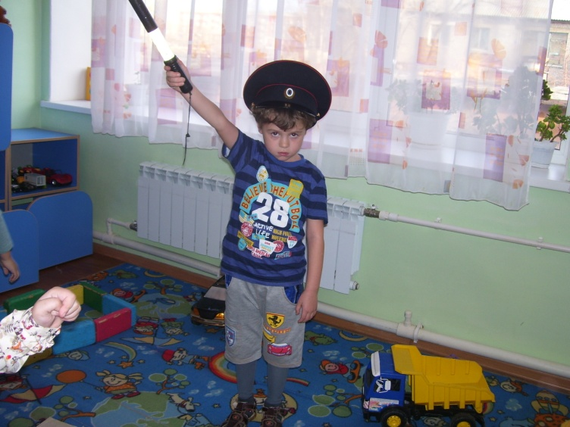

Slide 48
«Теремок»
Цель: учить детей различать дорожные знаки, знать их назначение для пешехода, водителей автотранспорта и велосипедистов; воспитывать внимание, ориентировку в пространстве.
Материал: Сказочный домик «Теремок» с вырезанным окошком, картонная полоска с изображенными на ней дорожными знаками (предупреждающие знаки: железнодорожный переезд, дети, пешеходный переход, опасный поворот; предписывающие знаки: прямо, направо, налево, круговое движение, пешеходная дорожка; информационные знаки и знаки особых предписаний: место стоянки, пешеходный переход, телефон)
Ход игры: Полоску перемещают (сверху вниз или слева направо, в окошке поочередно появляются дорожные знаки). Дети называют знаки, объясняют их значение.

Slide 49
«Автошкола»
Цель: закреплять знания детей о том, как следует переходить улицу; о назначении светофора, регулировщика и дорожных знаков; упражнять в ориентировке в пространстве и во времени; воспитывать смелость, находчивость, умение помогать товарищу.
Материал: Двойной лист картона: на левом листе наклеены картинки с изображением различных дорожных ситуаций, на правом листе написаны правила.
Ход игры: Дети рассматривают картинки с изображением различных дорожных ситуаций. Они должны объяснить изображенную на картинке ситуацию, оценить поведение пешеходов, детей у светофора, необходимость нужного дорожного знака.

Slide 50
«Узнай знак»
Цель: закреплять знания детей о дорожных знаках.
Материал: 2 картонных диска, соединенных в центре винтом. На нижнем круге вдоль края приклеены обозначения дорожных знаков. На внешнем круге у края вырезается окошко по размеру чуть больше дорожных знаков. Вращая диск, ребенок находит нужный знак.
Ход игры: Детям показывают картинку, изображающую ситуацию на дороге. Они должны найти дорожный знак, который здесь необходимо поставить.

Slide 51
«На островке»
Цель: закреплять знания детей о том, как следует обходить разные виды транспорта; знакомить с наиболее типичными дорожно – транспортными ситуациями и соответствующими правилами поведения пешеходов.
Материал: картинки, изображающие различные ситуации с участием пешеходов, дорожные знаки, светофор.
Ход игры: Дети должны рассмотреть и объяснить изображенную на картинке ситуацию, оценить поведение пешеходов, пассажиров, водителей; объяснить необходимость установки нужного дорожного знака.

Slide 52
«Игра в мяч»
Цель: закрепить знания детей о правилах дорожного движения, дорожных знаках.
Материал: мяч.
Ход игры: Воспитатель с мячом встает в центр круга и бросает ребенку мяч, одновременно задавая вопрос. Тот отвечает и бросает мяч воспитателю. Игра проводится со всеми детьми по очереди.

Slide 53
«Слушай - запоминай»
Цель: закреплять правила дорожного движения и поведения пешеходов на улице, развивать связную речь, мышление, память, внимание.
Материал: жезл для регулирования дорожного движения.
Ход игры: Ведущий с жезлом в руке подходит к одному из участников игры, передает ему жезл и задет вопрос о правилах поведения пешехода на улице. «назовите одно из правил поведения пешехода на улице» – «нельзя переходить улицу перед близко идущим транспортом». Если ответ правильный, ведущий передает жезл другому участнику игры и т. д. Нужно, чтобы ответы не повторялись, поэтому все должны быть внимательны.

Slide 54
«Кто больше назовет дорожных знаков?»
Цель: упражнять детей в узнавании и правильном назывании дорожных знаков, развивать внимание, мышление, память, речь.
Материал: дорожные знаки.
Ход игры: ведущий показывает знаки, дети отвечают, соблюдая очередность.

Slide 55
